Slide 1
Дополнительная профессиональная программа повышения квалификации «ПСИХОЛОГО-ПЕДАГОГИЧЕСКОЕ ОБЕСПЕЧЕНИЕ ИНКЛЮЗИВНОГО ВЫСШЕГО ОБРАЗОВАНИЯ» Санкт-Петербург, 04.12.2017 - 23.12.2017
Тема 3.1 «Особые образовательные потребности обучающихся с сенсорными и двигательными нарушениями (нарушениями слуха)»

Slide 2
Психолого-педагогическая классификация
Люди с нарушением слуха
глухие
слабослышащие
Поздно
оглохшие
Рано
оглохшие
С незначительными нарушениями речи
С глубокими нарушениями речи

Slide 3
Диагнозы нарушений слуха
Глухота – это стойкая потеря слуха, при которой невозможно самостоятельное овладение речью и разборчивое восприятие речи даже на самом близком расстоянии от уха.
При этом сохраняются минимальные остатки слуха, позволяющие воспринимать громкие неречевые звуки (шумовые: скрип, гудки, звон, треск, гудение), некоторые звуки речи на близком расстоянии.

Slide 4
Классификация глухоты по Л.В. Нейману
1 группа – до 250 Гц (тяжелые физические шумы, например: взрывы, движение груженого состава, раскаты грома;
2 группа – до 500 Гц (о, у);
3 группа – до 1000 Гц (о, у, а);
4 группа – до 2000 Гц (знакомые слова, словосочетания и фразы).

Slide 5
Диагнозы нарушений слуха
Тугоухость - стойкое понижение слуха, при котором возможно самостоятельное накопление минимального речевого запаса на основе сохранившихся остатков слуха и восприятие обращенной речи хотя бы на самом близком расстоянии от ушной раковины.

Slide 6
Международная классификация нарушений слуха
1-я степень тугоухости —до 40 дБ;
2-я степень — от 40 до 55 дБ;
3-я степень — от 55 до 70 дБ;
4-я степень — от 70 до 90 дБ.
Снижение слуха более 90 дБ определяется как глухота.

Slide 7
Прямая падения слуха
15-20 дБ - условная граница между слуховой нормой и слуховой патологией
1-я степень – до 40 дБ;
2-я степень – до 55 дБ;
3-я степень – до 70 дБ;
4-я степень – до 90 дБ; пограничные
4-я группа – до 2000 Гц; дети
3-я группа – до 1000 Гц;
2-я группа – до 500 Гц;
1-я группа – до 250 Гц
Тотальная глухота

Slide 8
Классификация слабослышащих детей на медико-педагогических комиссиях (по Б.С. Преображенскому)
Степень | Расстояние, на котором воспринимается разговорная речь | Расстояние, на котором воспринимается шепот | Тип общеобразова- тельных организаций
I степень – легкая | Более 6 метров | От 3 до 6 метров | Общеобразова- тельная школа
II степень – умеренная | От 4 до 6 метров | От 1 до 3 метров | Общеобразова- тельная школа, парта в зависи- мости от слуха
III степень – значительная | От 2 до 4 метров | От 0,5 до 1 метра | Общеобразова- тельная школа, 1 парта
IV степень – тяжелая | Менее 2 метров | От 0 до 0,5 метра | Школа для слабослышащих детей

Slide 9
Сложная структура нарушения слуха
I уровень нарушения – нарушение слуха.
II уровень нарушения – нарушение речи.
III уровень нарушения – сужение познавательной сферы.

Slide 10
Способы восприятия речи людьми с нарушением слуха
Для слабослышащих людей более характерен слухозрительный способ восприятия речи.
Для глухих людей более характерен зрительный способ восприятия речи; значительно реже – зрительно слуховой.

Slide 11
Зрительный компонент восприятия речи
Механизм чтения с губ основан на:
смысловой догадке (антиципация);
единстве языка;
единстве темы разговора;
использовании естественных жестов.

Slide 12
Трудности человека с нарушенным слухом при общении
трудности восприятия речи посредством чтения с губ;
психологические трудности в использовании устной речи при общении со слышащими;
трудности восприятия большого количества словесной информации как в устной, так и в письменной форме;
неточности понимания читаемого текста;
трудности самостоятельного написания каких-либо официальных бумаг и др.

Slide 13
Особенности речевого развития
недостатки произношения;
ограниченный запас слов;
недостаточное усвоение звукового состава слова, которое выражается в ошибочном написания слов;
неточное понимание и неправильное употребление слов;
недостатки грамматического строя речи;
ограниченное понимание устной речи;
ограниченное понимание читаемого текста и др.

Slide 14
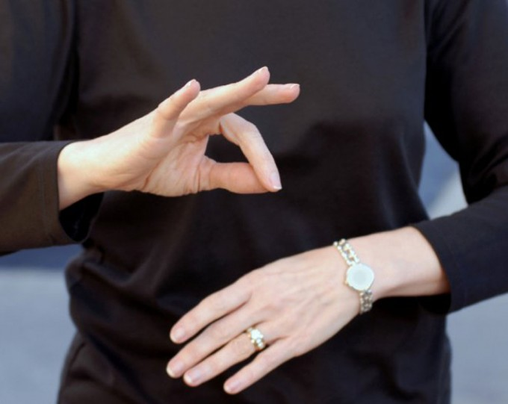
Специфические средства общения
Дактильная форма речи
Жестовая речь

Slide 15
Дактильная форма речи
Дактилология — (древ. греч. δάκτυλος — палец + древ. греч. λόγος — учение) — своеобразная форма речи (общения), воспроизводящая посредством пальцев рук орфографическую форму слова речи, поскольку использует дактильную азбуку.
Тем самым дактилология сочетает в себе признаки как устной речи, поскольку используется для оперативного общения, так и письменной, поскольку имеет форму последовательности знаков в соответствии с нормами орфографии.

Slide 16
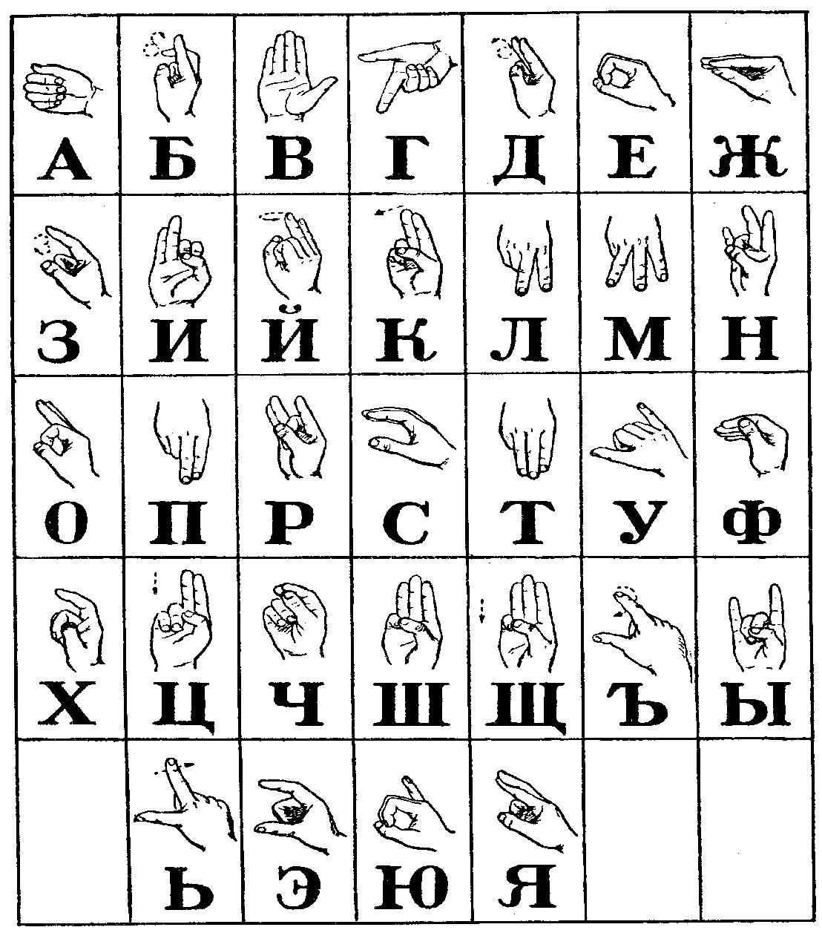
Русская дактильная азбука

Slide 17
Жестовая форма коммуникации
Разговорный жестовый язык или «РЖЯ» — национальная лингвистическая система, обладающая собственной лексикой и грамматикой, использующаяся в общения глухих и слабослышащих людей, живущих в России.

Slide 18
Жестовая форма коммуникации
Калькирующая жестовая речь» или «КЖЯ» используется, в основном, в официальном общении, например, при сурдопереводе лекций в ВУЗах, докладов на конференциях;
раньше она использовалась на телевидении в программах
новостей.
Калькирующая жестовая речь использует как знаки разговорного жестового языка, так и специально разработанные знаки для
понятий, не имеющих своих аналогов в словаре разговорного
жестового языка. В КЖЯ применяются элементы дактильной
речи для обозначения приставок, суффиксов, окончаний.

Slide 19
Методы исследования слуха
Субъективные:
тональная аудиометрия;
речевая аудиометрия и др.

Slide 20
Аудиометрия
Это измерение остроты слуха и определение чувствительности к звуковым волнам различной частоты.
Тональная аудиометрия позволяет оценить порог слышимости (в дБ) типовых частот в диапазоне 125 – 8000 Гц.
Речевая аудиометрия проводится для выявления качества распознавания человеческой речи на различных уровнях звука (в дБ).

Slide 21
Методы исследования слуха
Объективные:
акустическая импедансометрия – это комплекс диагностических процедур, которые проводятся для оценки состояния среднего уха, отвечающего за передачу звуковых воздушных колебаний;
отоакустическая эмиссия (ОАЭ) проводится для проверки состояния улитки внутреннего уха.

Slide 22
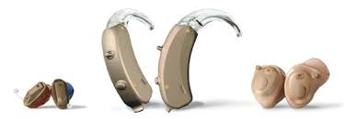
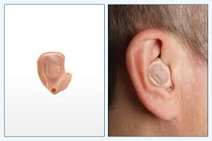
Слуховой компонент восприятия речи
Использование звукоусиливающих аппаратов (ЗУА)

Slide 23
Слуховой компонент восприятия речи
Технология кохлеарной имплантации

Slide 24
Спасибо за внимание!

